Slide 1

- en kort intro

Slide 2

Hvad er ItsLearning?
Ikke kun et fil-bibliotek
Det er en undervisningsplatform
  Vores digitale lærerarbejdsplads
  På længere sigt: det digitale klasseværelse

Slide 3

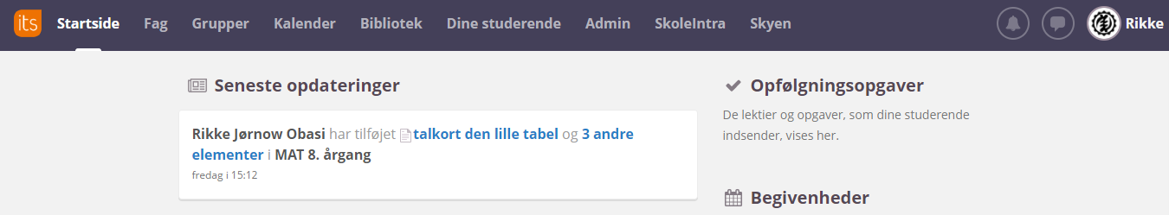
Hvordan er det opbygget?
Den mørke bjælke følger med på alle undersiderne.
Startside giver overblik over aktiviteterne på portalen.

Slide 4

Her finder du en oversigt over de fag, som du er tilmeldt.

Slide 5
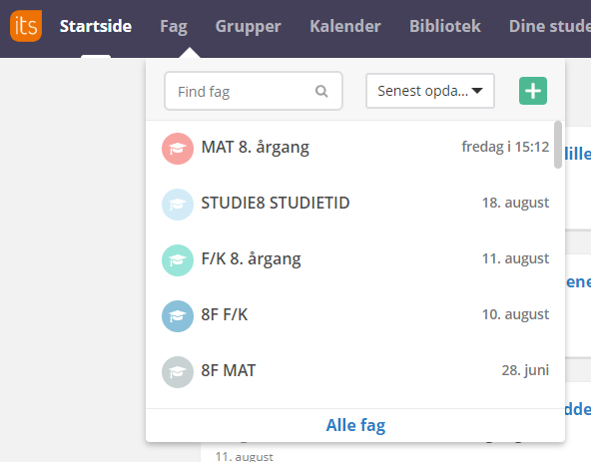

Dette er et årgangsfag. Her planlægger man forløb med kolleger.
Her har kun lærere adgang.
Dette er et klassefag. Her indsætter man færdige forløb, og retter dem eventuelt til til den aktuelle klasse.
Her kan både lærere og elever se med.

Slide 6
Lad os se nærmere på et fag …

Slide 7
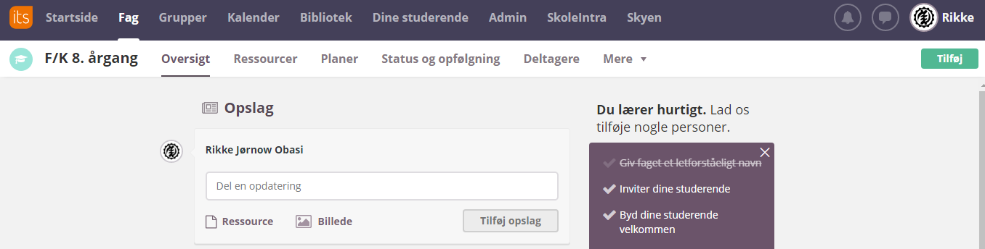

Fagets startside
Fagets navigationsbjælke
Overordnet navigationsbjælke.

Slide 8
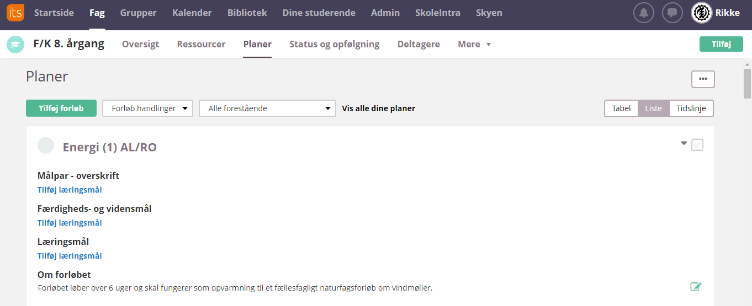
Her findes fagets forløb og planer.
Hvert forløb kan bestå af flere planer.

Slide 9
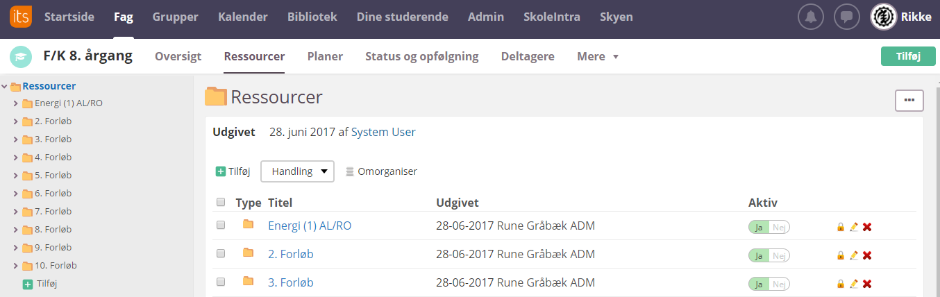
Ressourcer er vedhæftede filer, links, opgaver og meget andet godt. Her placeres forløbets følgeseddel.
På listen findes navnene på fagets forløb. Alle dokumenter til forløbet findes her.
Der er allerede oprettet tomme forløb klar til brug. Du kan altid oprette flere, når disse er brugt op.

Slide 10
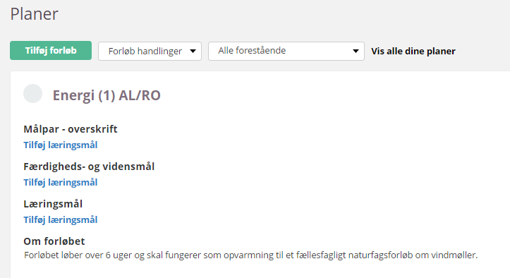
Lad os lave et nyt forløb …
Forløbets titel.
Brug først de oprettede forløb.
Vælg område og mål fra Fælles Mål.

Slide 11
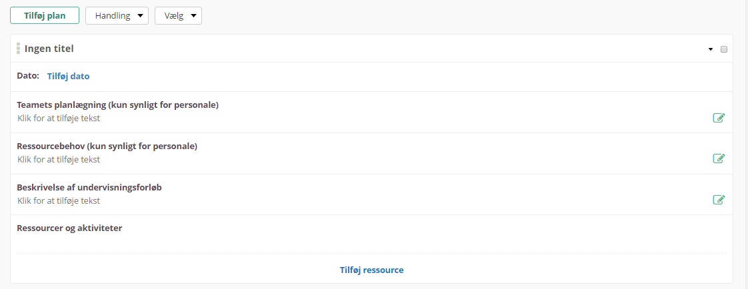

Giv planen en overskrift.
Spring over!
Her skrives fra lærer til lærer.
Her skrives fra lærer til elever.
Tilføj en plan for hver time eller uge efter behov.
Klik her for at tilføje ark og links.

Slide 12
Opgave
Opret et nyt (fiktivt) forløb i et af dine fag.
Indsæt mål
Lav den første plan til forløbet
Tilføj et bilag til planen
Tilføj et link til planen

